Slide 1
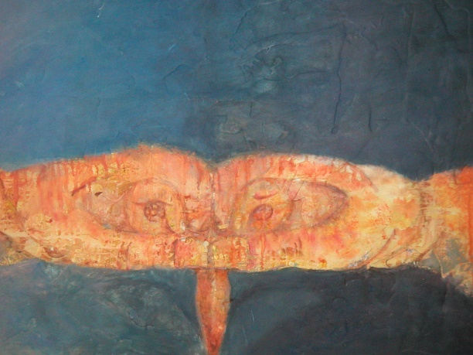
MONROY ABOGADOS, S. C.
COVID-19, TESTAMENTO
Y
SUCESIONES

Slide 2
COVID 19
Miles de fallecimientos.
La mayoría hombres de 57 años en adelante (PADRES DE FAMILIA).
Hombres y Mujeres con un patrimonio.
En relación con la población, pocos otorgan testamento.
La familia tiene temor por saber quién se quedará con sus bienes.
¿Qué pasa con las deudas?
www.monroyabogados.com.mx

Slide 3
RECOMENDACIONES
Si vas a tramitar el acta de defunción, revisa todos los datos principalmente el nombre del finado, antes de firmarla. OBTENER VARIAS COPIAS CERTIFICADAS.
Revisar las actas de matrimonio.
Revisar las actas de nacimiento de los hijos.
En su caso, solicitar su corrección el Registro Civil.
Tener en resguardo las tarjetas de crédito y chequeras (Cobro de cheques, falsificando la firma).
www.monroyabogados.com.mx

Slide 4
TENER A EN RESGUARDO
INE, Pasaporte (Robo de identidad).
Escrituras.
Contratos privados c/v, arrendamiento.
Seguros.
Facturas de automóviles.
Acciones de sociedades.
En general todos los documentos financieros.

Slide 5
PRUEBA DE FALLECIMIENTO
Acta de defunción, es la prueba de la muerte.
Declaración de Ausencia, se requerirá al no tener acreditada la muerte, para iniciar la sucesion.

Slide 6
LEGISLACIÓN SOBRE TESTAMENTO
32 Códigos Civiles (Código o Ley Familiar).
32 Códigos de Procedimientos Civiles.
TESTAMENTO COVID NO EXISTE LEGALMENTE.
Testamento Privado (Algunos Estados).
CDMX Testamento Público Abierto.
Carece de validez jurídica aunque lo hubiera escrito de puño y letra, firmado, asentando su huella digital, con testigos, incluso videograbado.
Pero vale, en cuanto los familiares quieran cumplirlo.

Slide 7
DIFERENCIA CON Y SIN TESTAMENTO
CON TESTAMENTO
INTESTADO
Hereda quien quiso el testador.
De la manera que dispuso.
Se entrega cuando lo dispuso.
Pueden heredar no familiares.
El testador nombra Albacea.
Igual al Tutor y Curador para los hijos.
Solo parte de los bienes, la otra queda intestada.
El pariente más cercano.
Se divide de acuerdo con la ley.
Se entregan al concluir el procedimiento.
Al Albacea lo nombran los herederos.
La ley nombra al Tutor y Curador.
Todos los bienes.

Slide 8
DIFERENCIA CON Y SIN TESTAMENTO
CON TESTAMENTO
INTESTADO
Puede crear fundaciones o fideicomisos para diversos fines., etc.
Puede evitar conflictos.
Puede dejar bienes específicos a personas que determinar. (legados)
Nombra heredero, legatario, albacea sustitutos.
Incrementar la porción (Acrecer).
Condicionar.
Se entregan los bienes y los herederos disponen.
Puede crear conflictos.
Todo para todos, los herederos aprueban la partición.
El derecho a acrecer depende de la ley aplicable.

Slide 9
DIFERENCIA CON Y SIN TESTAMENTO
CON TESTAMENTO
INTESTADO
Aclarar su nombre, con los que usó socialmente. No puede ninguno
Reconocer hijos.
Heredar la nuda propiedad y el usufructo a personas distintas.
Establecer una pensión vitalicia.

Slide 10
REQUISITOS PARA HEREDAR SIN TESTAMENTO
Ser el pariente más cercano.
Probar el parentesco con las actas del registro civil.
Probar el matrimonio con el acta de matrimonio.
Acreditar la calidad de concubinario. (Diversas legislaciones)
No tener un impedimento para heredar P.j. Haber cometido un delito en contra del testador y/o sus familiares. (También en la testamentaria)
Aceptar la herencia. (También en la testamentaria)

Slide 11
¿QUIÉNES HEREDAN SIN TESTAMENTO?
Regla general “El pariente más cercano descarta al lejano”.
Parientes por afinidad no heredan.
Descendientes (Partes iguales).
Descendientes premuertos (Cabeza y Estirpe).
Ascendientes (sólo sin hijos ni esposa).
Cónyuge (sin bienes o menor proporción. Hasta igualar al hijo).
Concubinario (Igual que el cónyuge).
Colaterales (Partes iguales Cabeza y Estirpe).
Beneficencia Pública .

Slide 12
PROCEDIMIENTOS
Judicial Notarial
Intestamentario Testamentario sin incapaces
Testamentario Intestamentarios a partir de la 2da. Sección
En ambos casos no debe haber conflicto.
Secciones
Sucesión
Inventario y Avalúos
Administración
Partición
Protocolización Notarial e Inscripción en el RPP Endoso de Acciones y Anotación en el Libro de Accionistas

Slide 13
PROBLEMAS EN LA SUCESIÓN
Sea la sucesión Testamentaria o Intestamentaria, puede resolverse en unos pocos meses o en varios años, tengo conocimiento de juicios de más 20 años de antigüedad, los herederos originales fallecieron sin disfrutar los bienes, ahora son sus hijos quienes tratan de negociar para terminarlo rápido.
Cada sección tiene sus posibilidad de generar conflicto, la regla general indica que todos son negociables. La solución puede lograrse hablando, dejando posiciones negativas y lograr intereses positivos, como disfrutar la herencia.

Slide 14
PUNTOS IMPORTANTES SOBRE LAS HERENCIAS
Siempre, juez o notario solicitan al Registro Nacional de Testamentos, informe sobre la existencia de testamento.
El testamento más reciente elimina el anterior.
Si el testamento se anula, se continúa la sucesión como Intestamentaria.
Cada sección debe ser aprobada por los herederos y en su caso tutores.
El albacea es el representante de la sucesión (apoderado).
Se puede revocar al albacea.
El albacea tiene que dar garantía de su gestión, ya que es responsable de los daños y perjuicios que pudiera ocasionar, incluso en su caso, también puede ser penalmente responsable.
La sucesión es como una persona, puede demandar y ser demandada.
Las deudas no quedan pagadas por el hecho de la muerte.
www.monroyabogados.com.mx

Slide 15
PUNTOS IMPORTANTES SOBRE LAS HERENCIAS
Las deudas bancarias como las de tarjetas o hipoteca y otros préstamos, al igual que las tarjetas de crédito departamentales, las pagan la aseguradoras, pero requiere no estar en mora (Informar con acta).
Las cuentas bancarias tienen un beneficiario, para evitar interpretaciones, es bueno nombrar a la misma persona como legatario de ésta. (Informar la banco con el acta).
Las deudas a favor de la sucesión las debe cobrar o demandar el albacea.
El Albacea firma la o las escrituras necesarias.
Se heredan los bienes en la República y el Extranjero de acuerdo con los convenios celebrados por México, con el país que corresponda.

Slide 16
PUNTOS IMPORTANTES SOBRE LAS HERENCIAS
En el caso de Inmuebles, se tiene protocolizar y pagar los gastos, honorarios notariales, así como los impuestos y derechos correspondientes, independientemente de que se tramite ante juez o notario.
Si se omitió un bien por no ser conocido y posteriormente es descubierto, el albacea debe reabrir la sucesión para incluirlo y llevar a cabo las 3 secciones para poderlo adjudicar a quien corresponda.
TODOS LOS CONFLICTOS PUEDEN SER NEGOCIADOS POR LOS HEREDEROS, PARA ALLANAR EL TRABAJO DEL ALBACEA Y CONCLUIR RÁPIDAMENTE EL JUICIO, PARA RECIBIR LO ANTES POSIBLE LA HERENCIA.

Slide 17
Para más información, estamos en contacto a través de nuestras nuestra página web y redes sociales, recuerden suscribirse.
http://monroyabogados.com.mx/ 558-046-1841
Encuéntranos como Monroy Abogados

